Slide 1
«Счастье -Это быть с природой, видеть ее и говорить с ней»
Л. Н. Толстой

Slide 2
Берегите Землю, берегите Жаворонка в небе голубом зените, Бабочку на листьях повилики, На тропинке солнечные блики… Ястреба, парящего над полем, Ясный месяц над речным покоем, Ласточку, мелькающую в жите. Берегите Землю! Берегите!

Slide 3
Кроссворд
 | 2 |  |  |  |  | 7 | 8
 |  | 3 |  | 5
1 |  |  | 4 |  | 6
река
улитка
маяк
мороз
дождь
Э
Х
О
лодка
гром

Slide 4
Тема урока: «Что такое экология?»

Slide 5
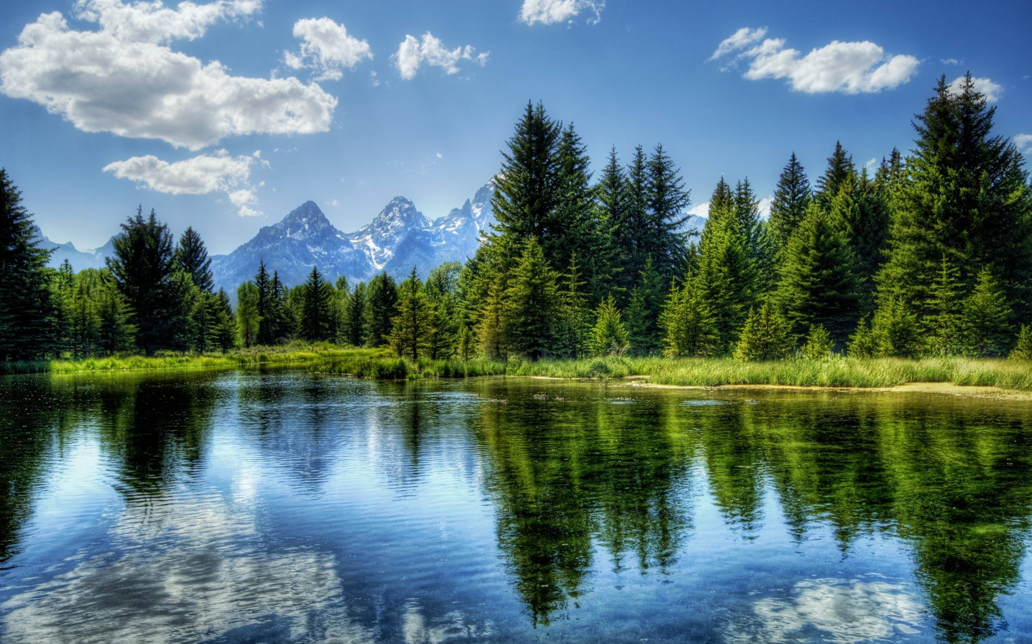

Slide 6
Экология
«Экос» - дом
«Логос» - наука

Slide 7
Экология -
это сложная наука, которая использует знания из многих других наук – географии, биологии, климатологии.

Slide 8
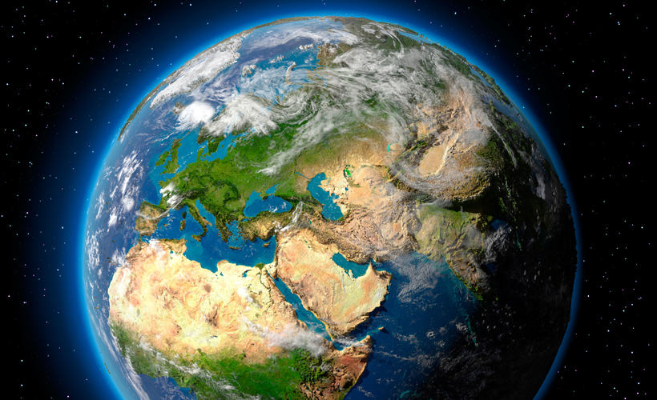
Экология -
это наука о том, как сохранить нашу планету.

Slide 9
Экологические связи
живое
животные
человек
неживое
растения
природа

Slide 12
Загрязнение природы отходами

Slide 13
Пожары

Slide 14
Вырубка лесов

Slide 15
Высыхание водоёмов

Slide 16
Истребление цветов

Slide 17
Загрязнение воздуха дымом и выхлопными газами

Slide 19
Положительные качества человека | Отрицательные качества человека
Сажать цветы | Рвать цветы
Строить очистительные сооружения | Выбрасывать мусор в лесу
Разводить вымирающих животных | Убивать животных
Придумывать упаковочные материалы не из вредных веществ | Оставлять костер в лесу
Убирать мусор в лесу | Вырубать леса

Slide 20
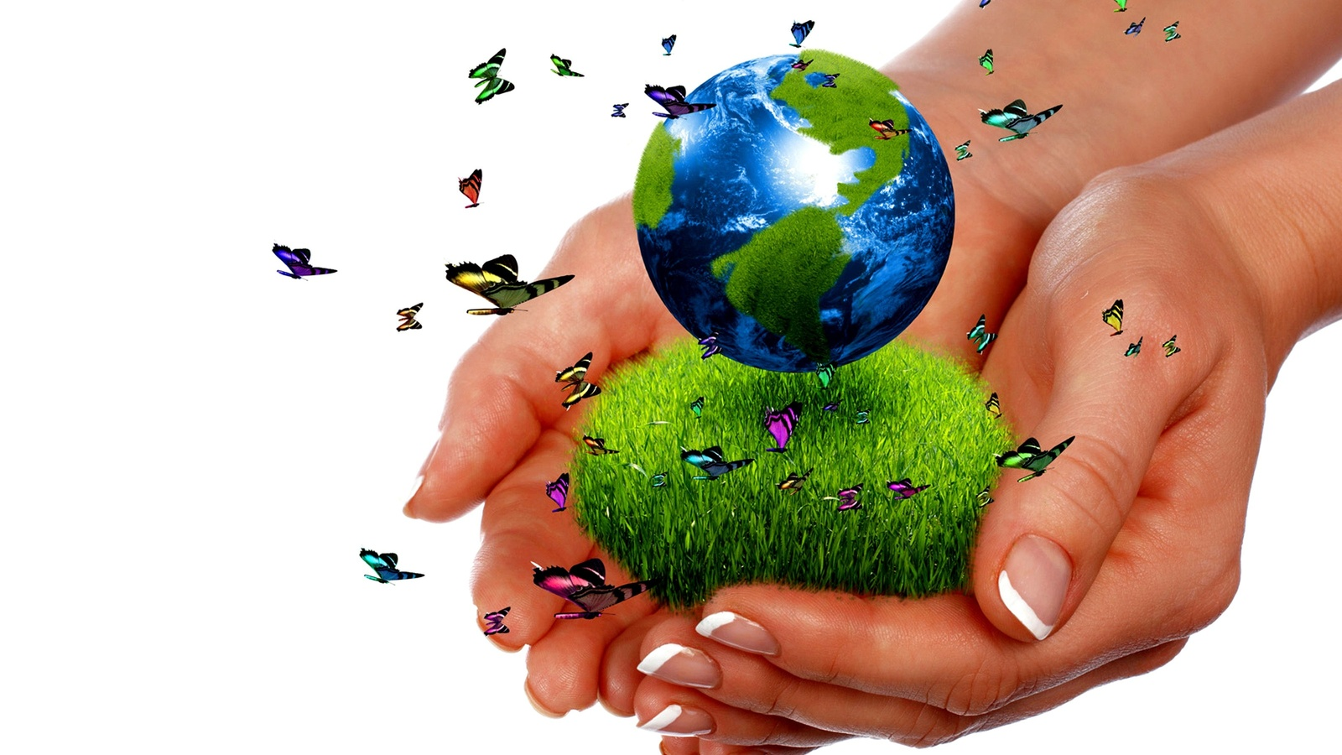
Пора бы человечеству понять, Богатство у природы отбирая, Что Землю нужно тоже охранять Она как мы, такая же живая!

Slide 21
Спасибо за внимание!

Slide 22
Литература:
- Бондаренко А.А. Окружающий мир. 3 класс. Рабочая программа и
система уроков по учебнику Плешакова А.А.. – Волгоград: Учитель,
2013.
- Плешаков А.А., Румянцев А.А.. Великан на поляне, или Первые уроки
экологической этики.- М.: Просвещение, 2010.
- Цветкова И.В. «Экологический светофор». Методическое пособие по воспитанию экологической культуры детей младшего школьного возраста. Москва-1999. Издательский дом «Ноосфера»

